Slide 1
Prospettive di applicazioni industriali sulla Tomografia Muonica
Attività gruppi Napoli e Firenze
Giulio Saracino
Università di Napoli Federico II
e
Istituto Nazionale di Fisica Nucleare
Padova 23 novembre 2017

Slide 2
Sommario
Radiografia per attenuazione del flusso
Lo studio dei vulcani
Studio delle cavità per la sicurezza del territorio
Applicazioni Archeologiche
Applicazioni al rivelamento scorie radioattive

Slide 3
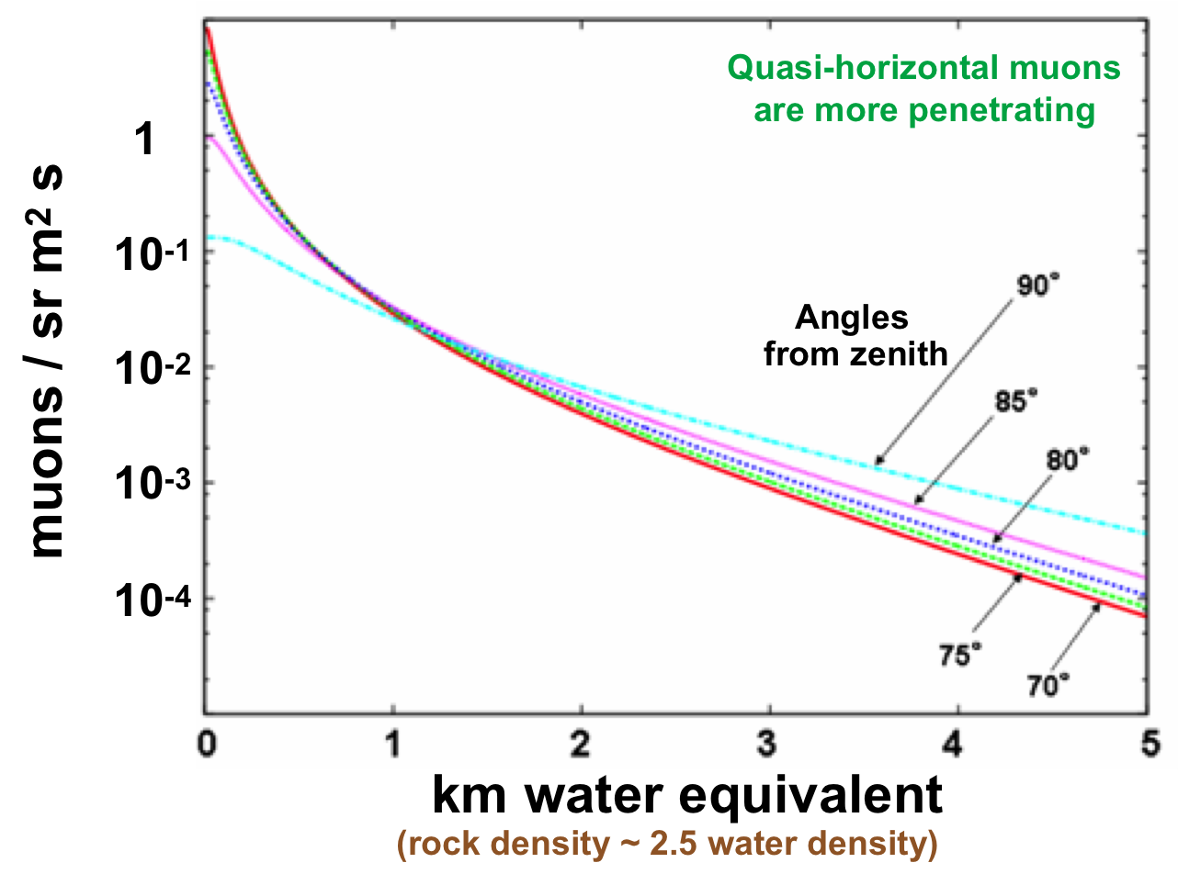
Radiografia muonica per attenuazione del flusso
Si basa sull’attenuazione del flusso che dipende dallo spessore e dalla densità di materia attraversata.
Utilizza un solo tracciatore a valle dell'oggetto da investigare

Slide 4
Lo studio dei Vulcani
Progetti MU-RAY e MU-RAY2: INFN Firenze e Napoli gruppo V 2009-2012 (P. Strolin, G. Saracino)
Rivelatore elettronico dedicato alle applicazioni vulcaniche
  Consumi elettrici limitati
  Robusto
  Trasportabile
  Buona risoluzione angolare

Slide 5
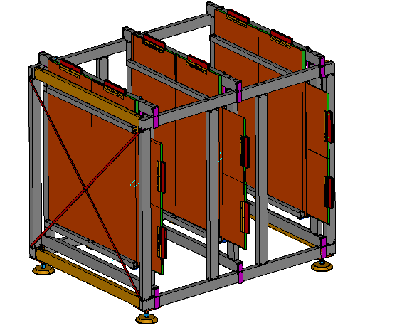
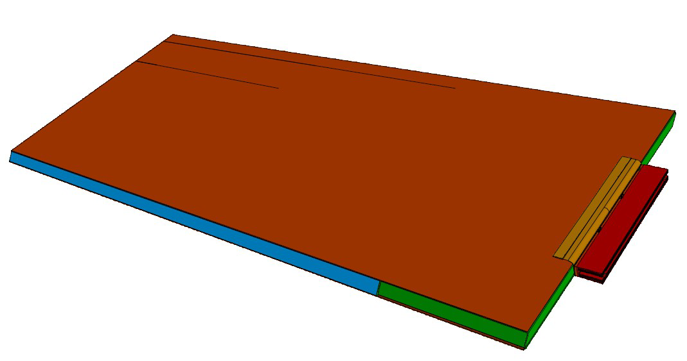
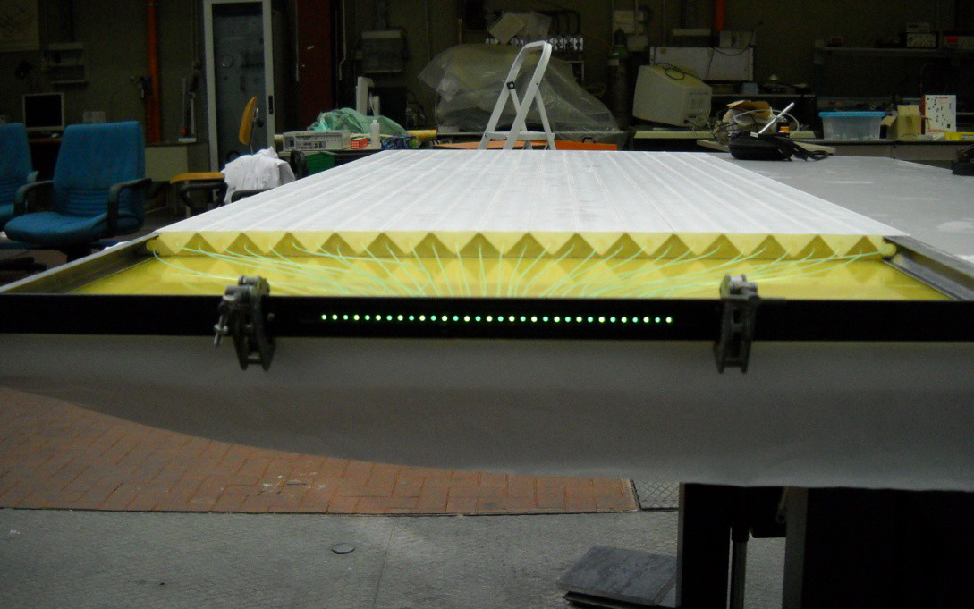
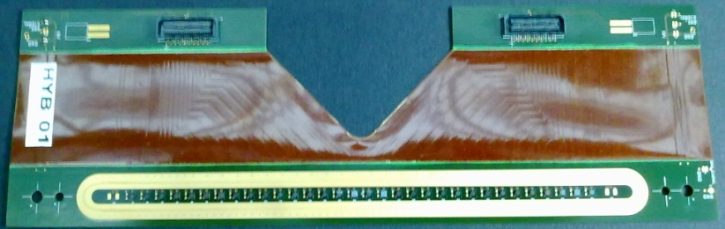
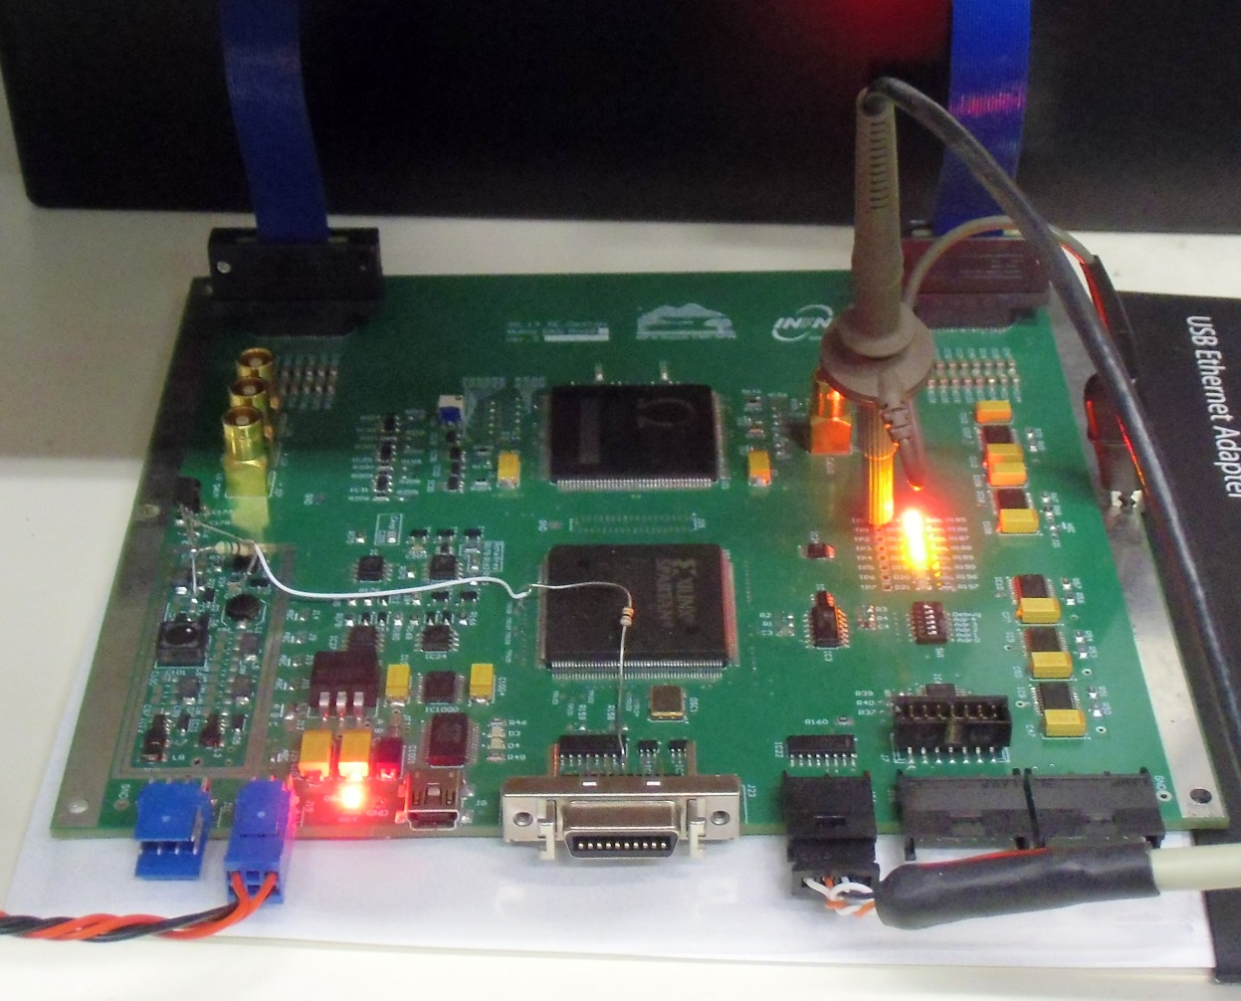
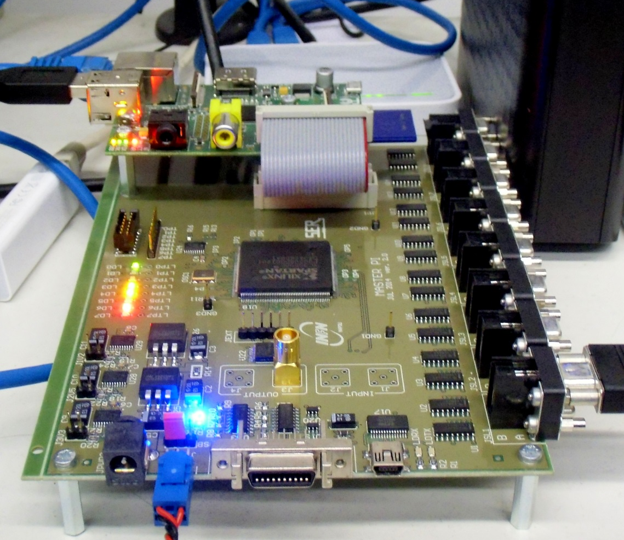
MU-RAY
=
Tracciatore 3 piani X-Y 1mq
12 x
Singolo modulo 1m x 0,5 m 20 kg
32 Scintillatori plastici + WLS 2-3 mm risoluzione
PCB 32 SiPM termostatabili
Elettronica front end
ASIC EASIROC (OMEGA)
FPGA
HV on board
32 Ch
3W consumo
DAQ board
FPGA +
Raspberri-Pi
Sino 32 schede

Slide 6
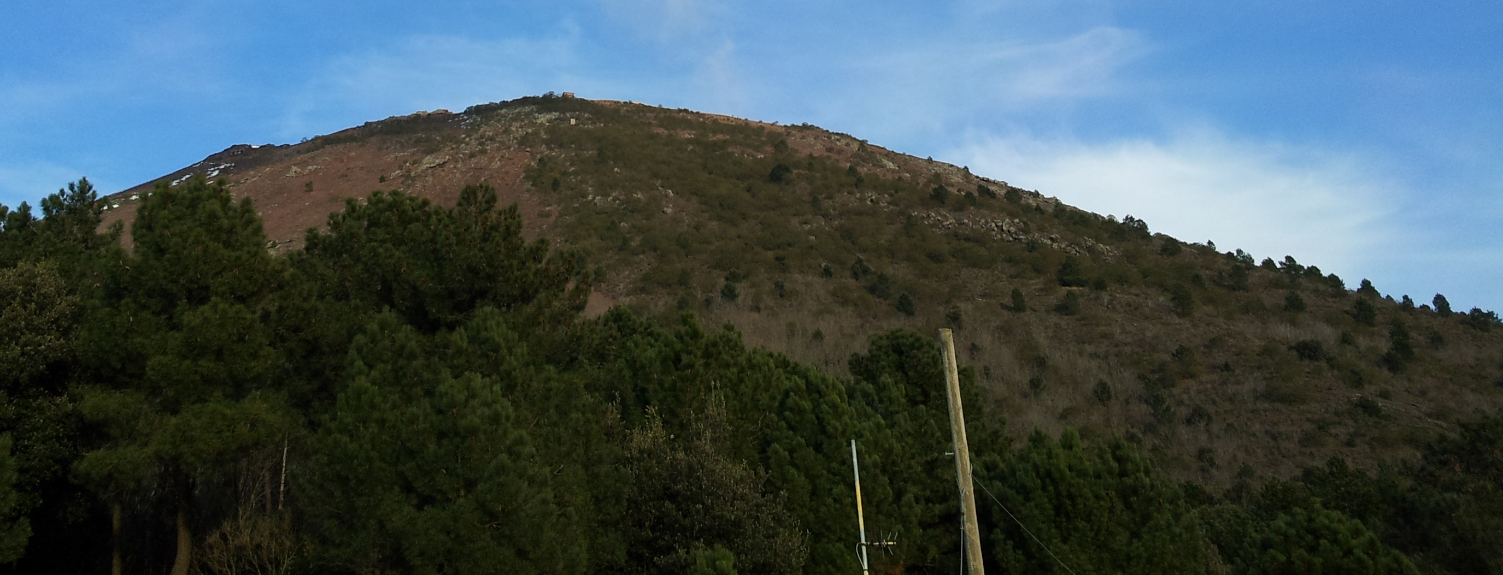
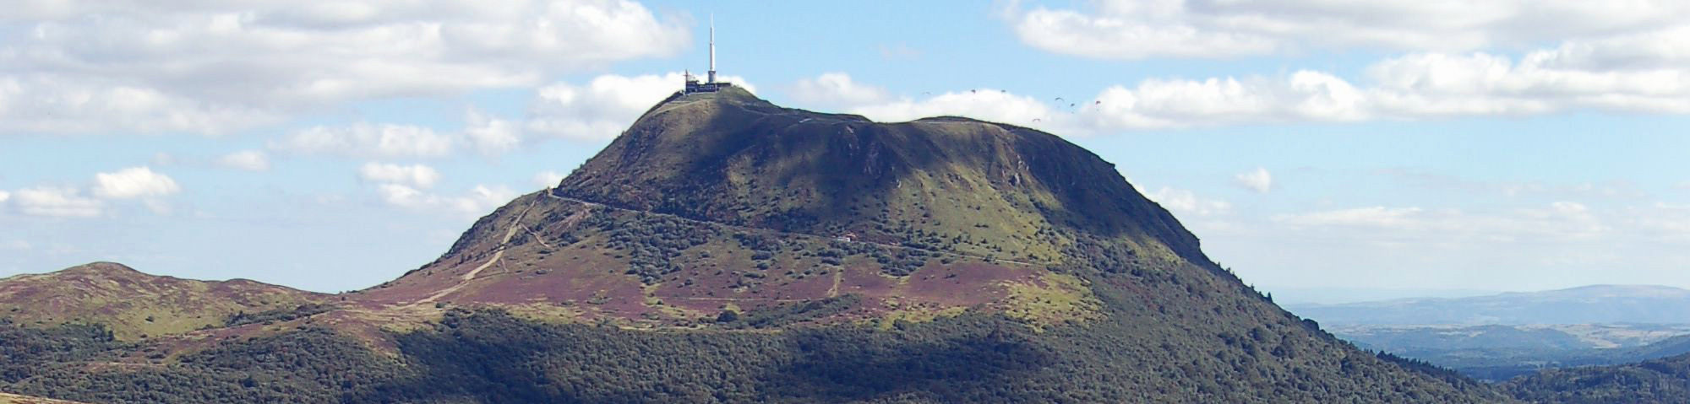
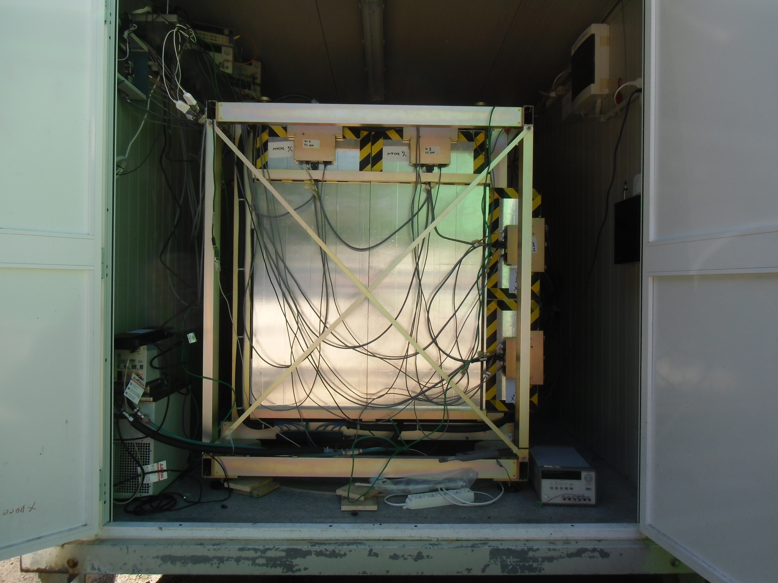
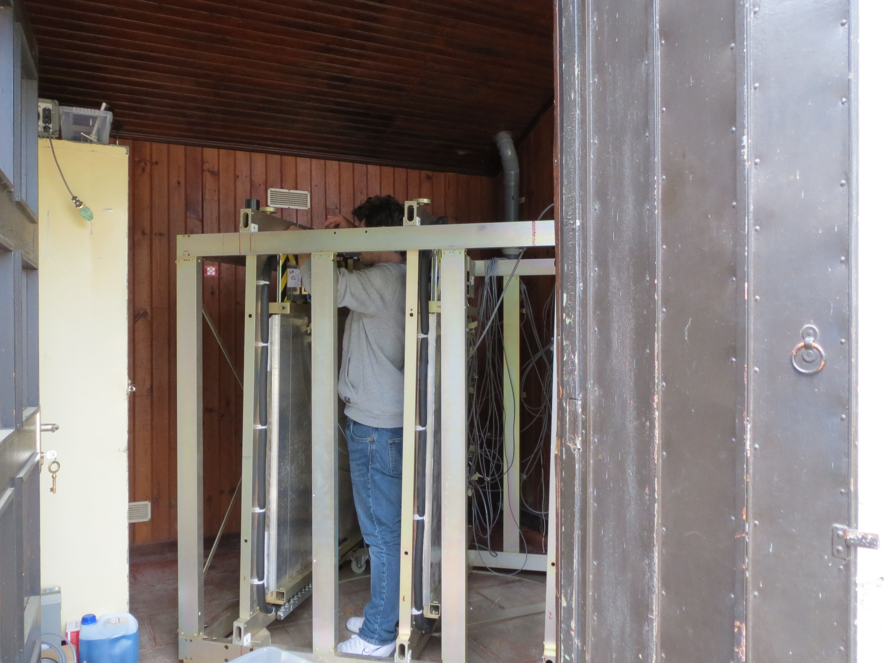
MU-RAY prime misure prototipo
Vesuvio ( tecnica)
Misure al Puy de Dôme ( TOMUVOL IN2P3 Clermont Ferrand)

Slide 7
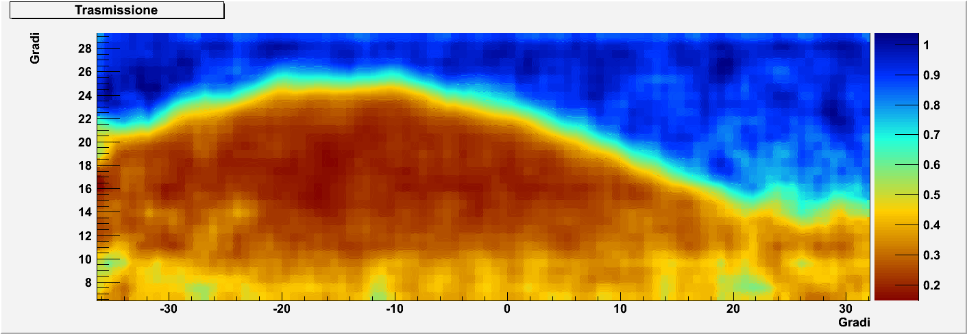
MU-RAY@Vesuvio
Breve presa dati dimostrativa; visibile solo «l’ombra del Vesuvio», non la struttura interna

Slide 8
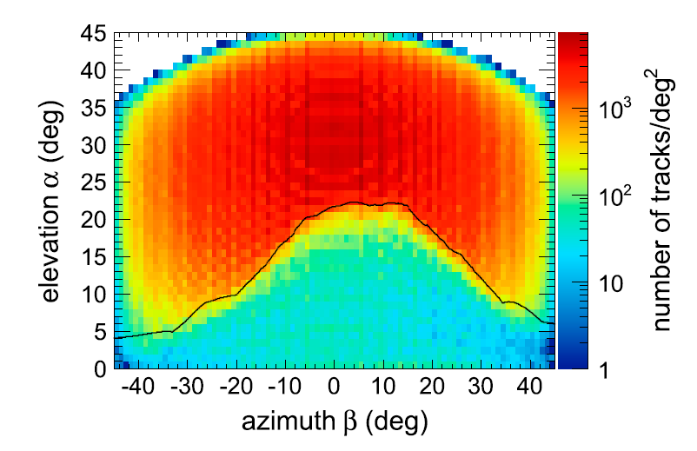
MU-RAY @ Puy de Dôme
Presa dati congiunta con TOMUVOL (IN2P3 Clermond Ferrand)
Prima misura del flusso (= fondo…) oltre 1000 m di roccia
105 giorni di presa dati
condizioni stabili
F. Ambrosino et al.
Journal of geophysical research, solid earth
Volume 120, Issue 11 (2015)

Slide 9
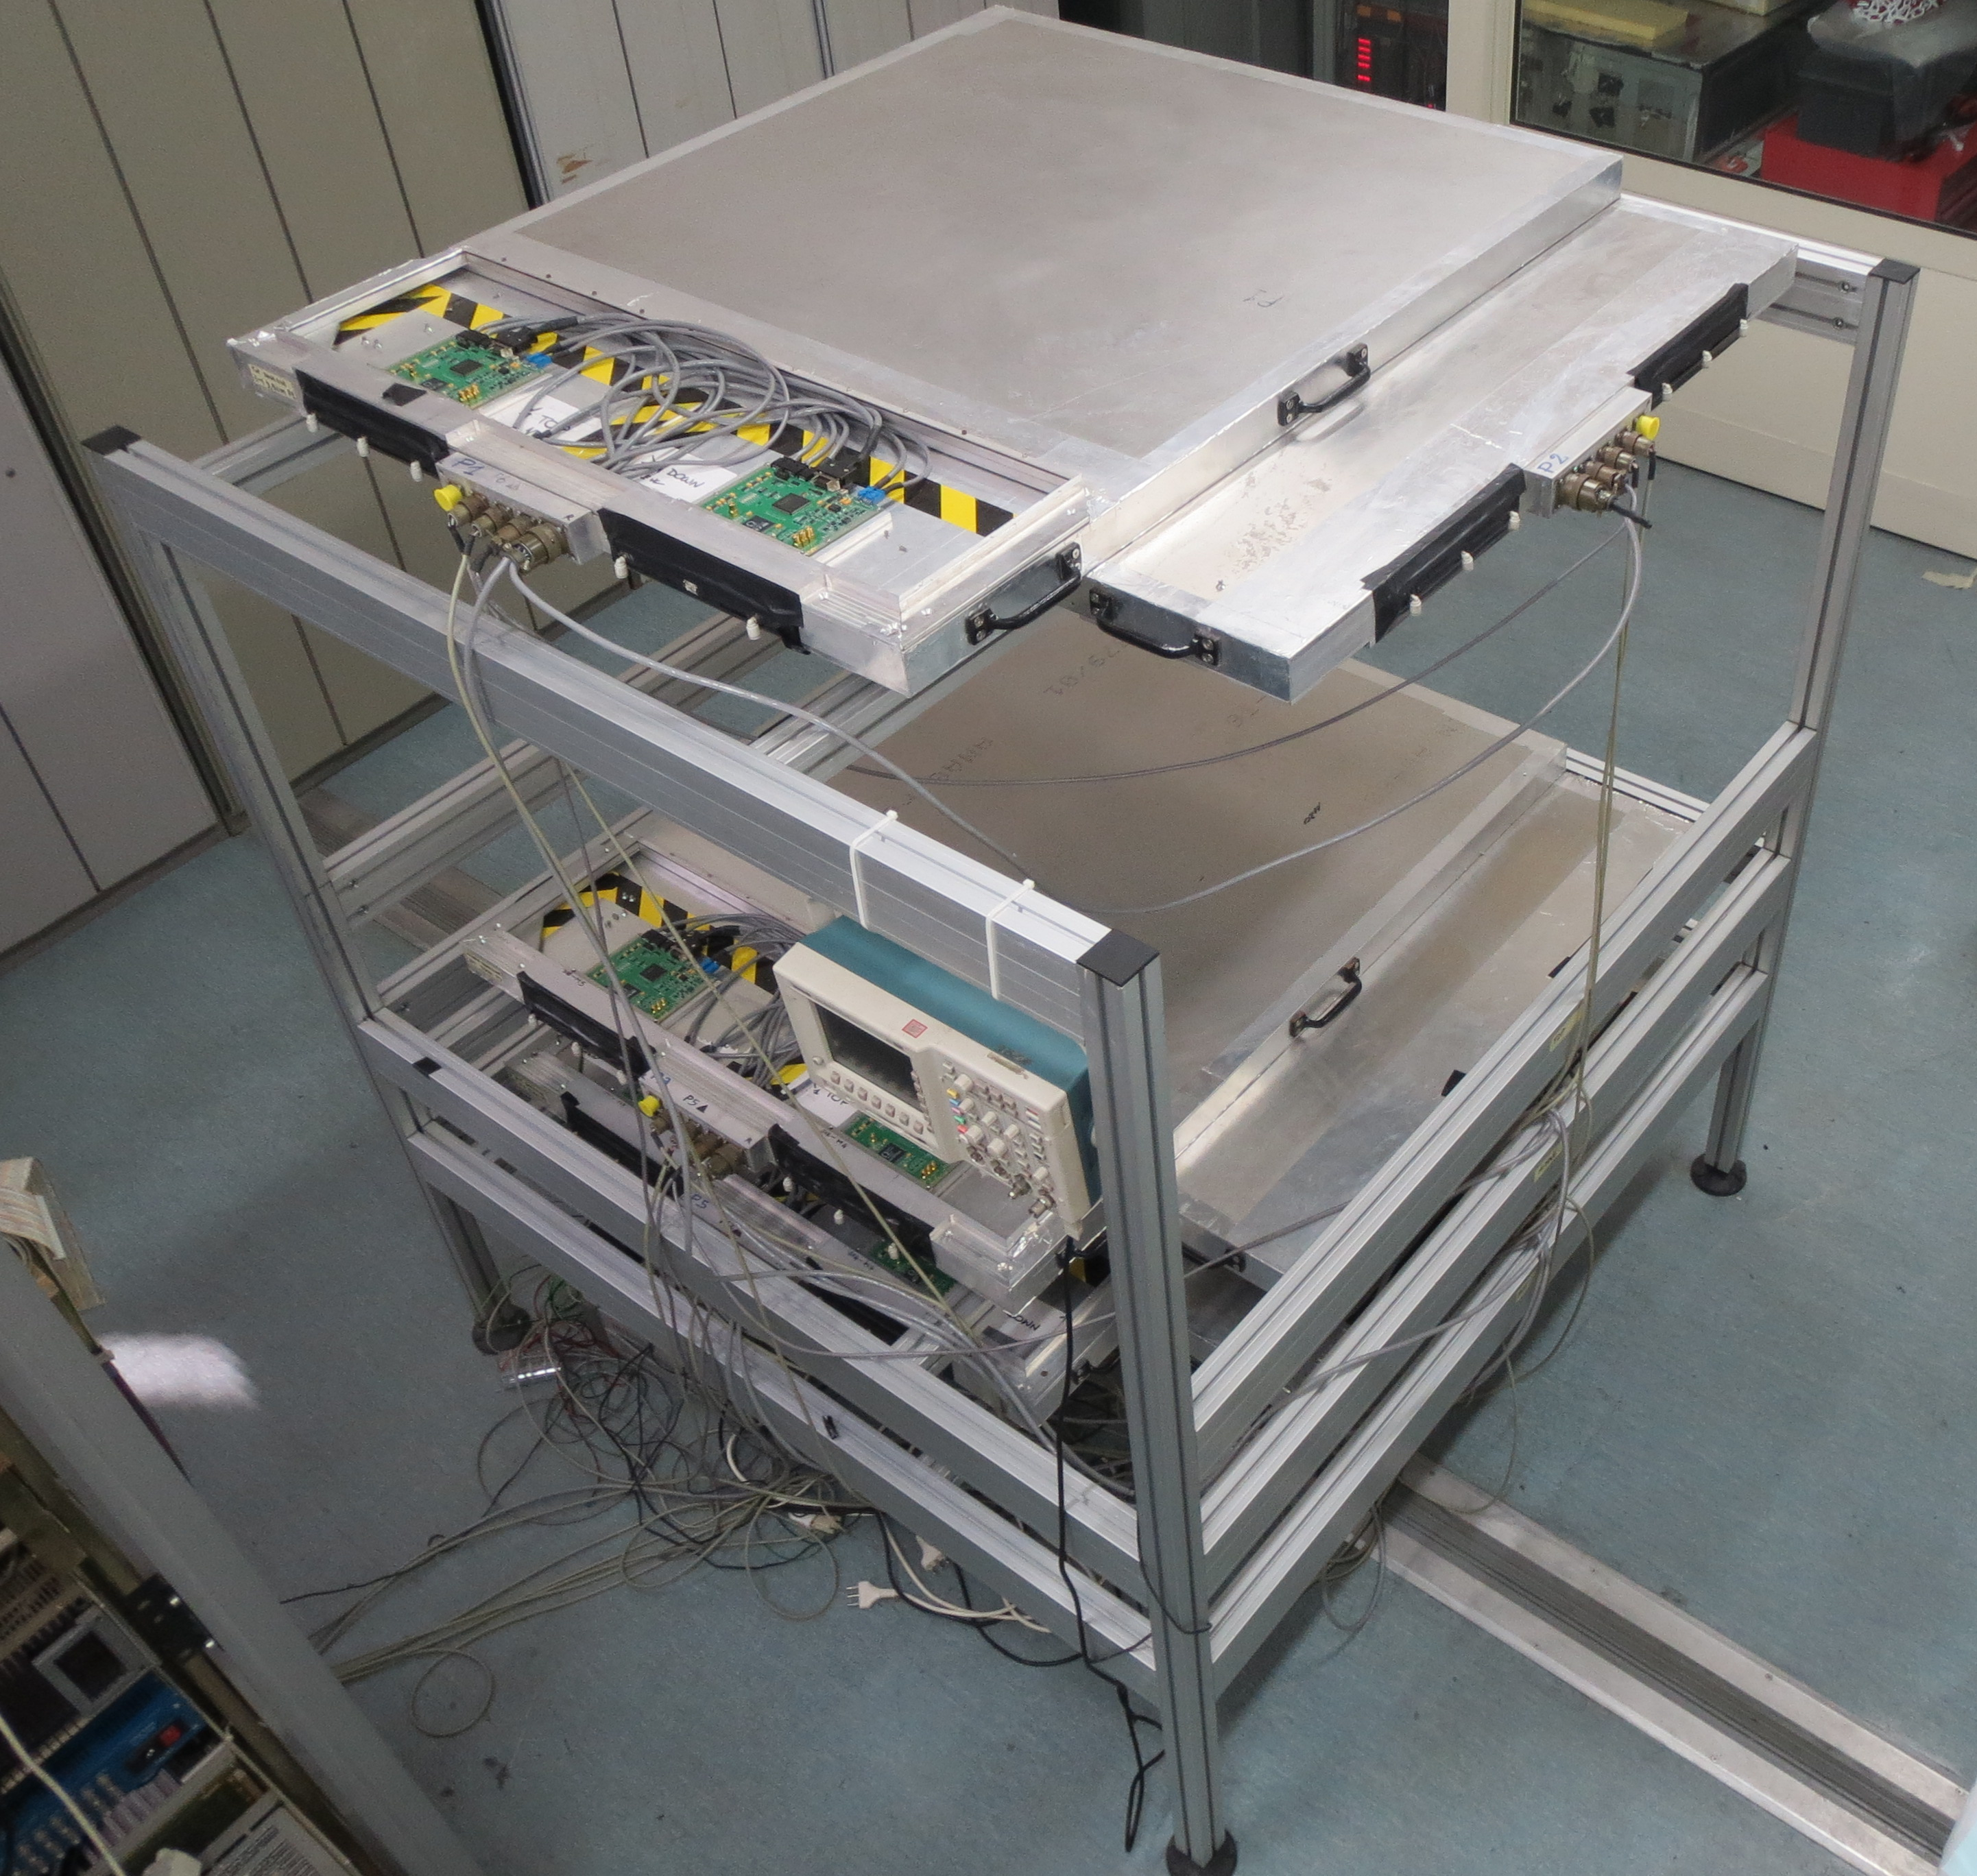
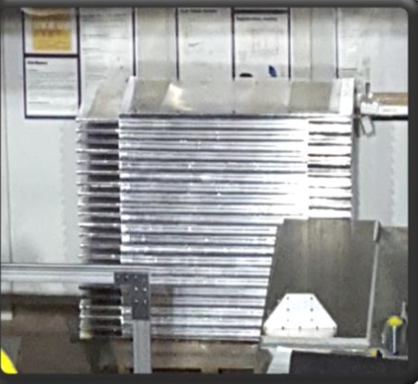
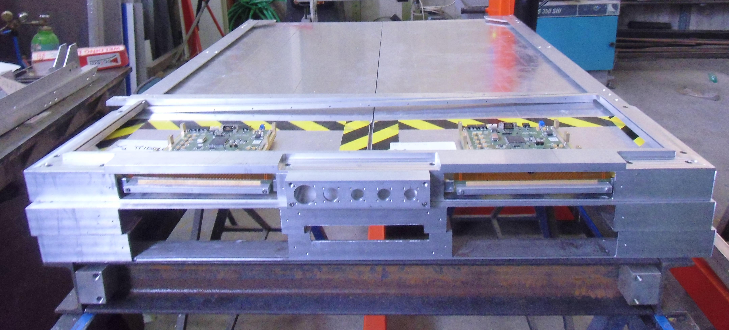
MURAVES
MUon RAdiography of VESUVIUS
”progetto premiale " MIUR
INGV-INFN
24 mq di scintillatori ( 3 tracciatori 4 piani X-Y) 1536 SiPm

Slide 10
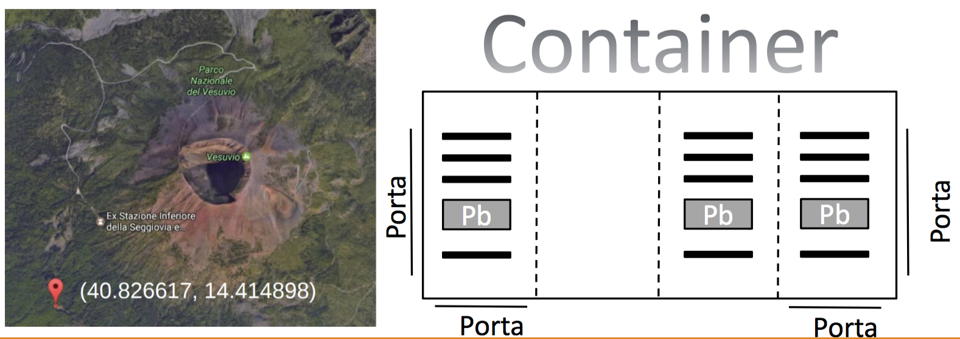
MURAVES
35 t Pb da OPERA

Slide 11
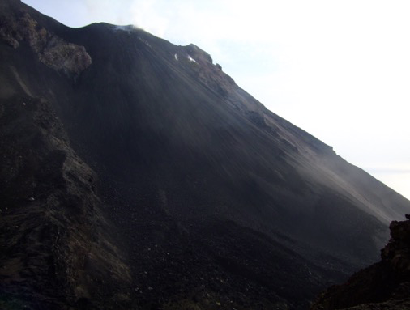
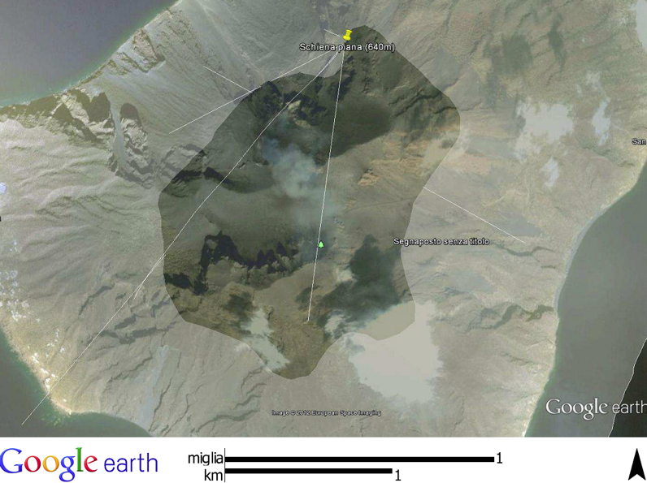
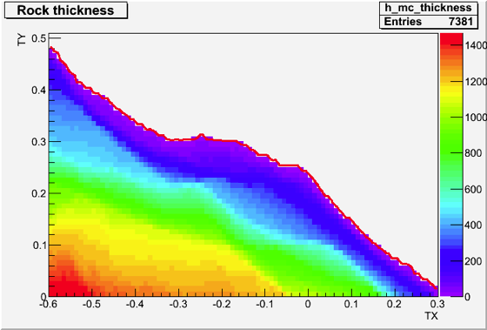
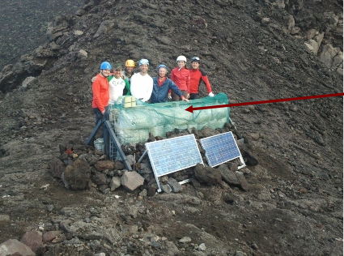
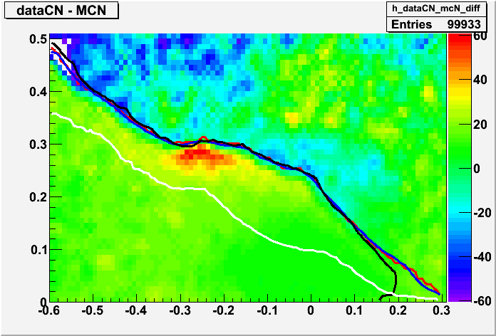
Emulsioni@Stromboli
(Tiukov-De Lellis )
Rivelatore a 640 m slm,
circa 600 m di distanza dai crateri ( quota 750 m)

Slide 12
Radiografia Muonica per le prospezioni del sottosuolo
Sicurezza del territorio
Archeologia
Muons
Cavity
Detector

Slide 13




Il distretto tecnologico STRESS e TECNOIN SPA
STRESS: DISTRETTO AD ALTA TECNOLOGIA PER LE COSTRUZIONI SOSTENIBILI
S.C.a R.L. senza fini di lucro con soci pubblici e privati
........
Partner Industriale

Slide 14

PROGETTO METROPOLIS (PON)
MEtodologie e Tecnologie integRate e sOstenibiliPer l’adattamentO e La sIcurezza di Sistemi urbani
Sei work packages
URBAN SYSTEM KNOWLEDGE
DISRUPTION OF URBAN SYSTEM
PHYSICAL SYSTEM VULNERABILITY
INTEGRATED HAZARD OF URBAN SYSTEM
SOCIAL AND ECONOMIC SYSTEM VULNERABILITY
STRATEGIES AND TECHNOLOGIES FOR SUSTAINABLE URBAN SYSTEM
METROPOLIS PON 03PE_00093_4

Slide 15
Conoscenza del sistema urbano W.P.
Sperimentazione della radiografia muonica
focus: cavità in contesto urbano
Tre W.P.
Studi di fattibilità
Un dimostratore della tecnica
Rivelatore cilindrico da pozzo
INFN consulente
Contratto per prestazione di attività di ricerca in favore di terzi TTA/15NA/003

Slide 16
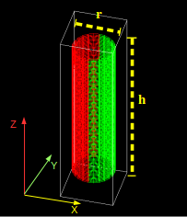
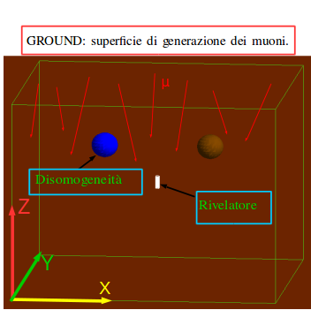
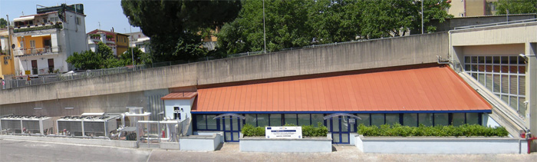
Studi di fattibilità
Simulazioni GEANT4 su GRIGLIA

Slide 17
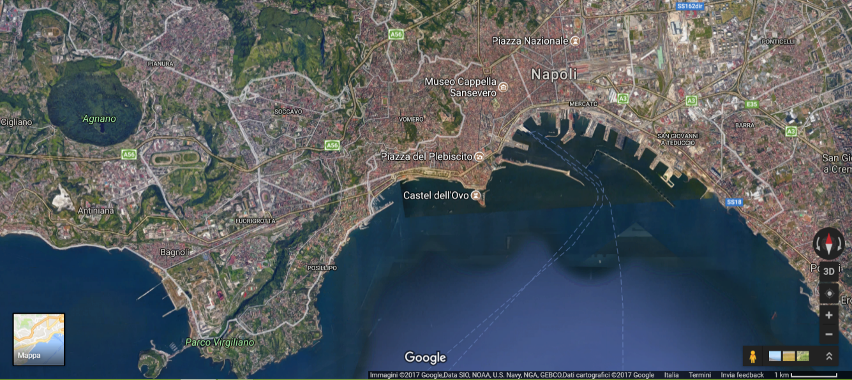
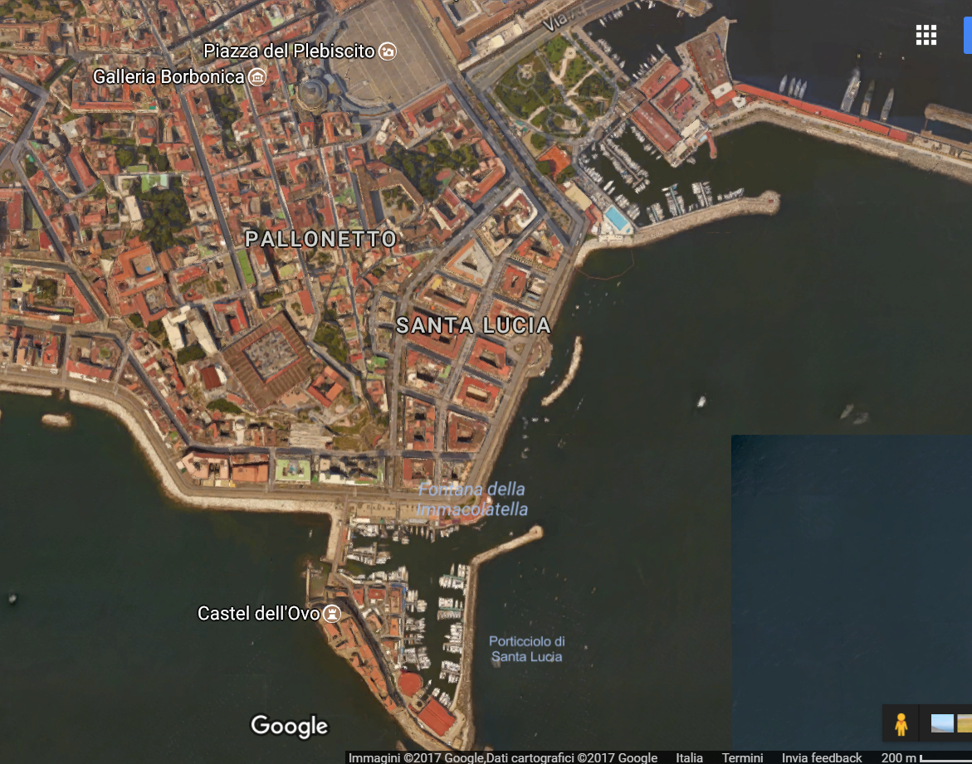
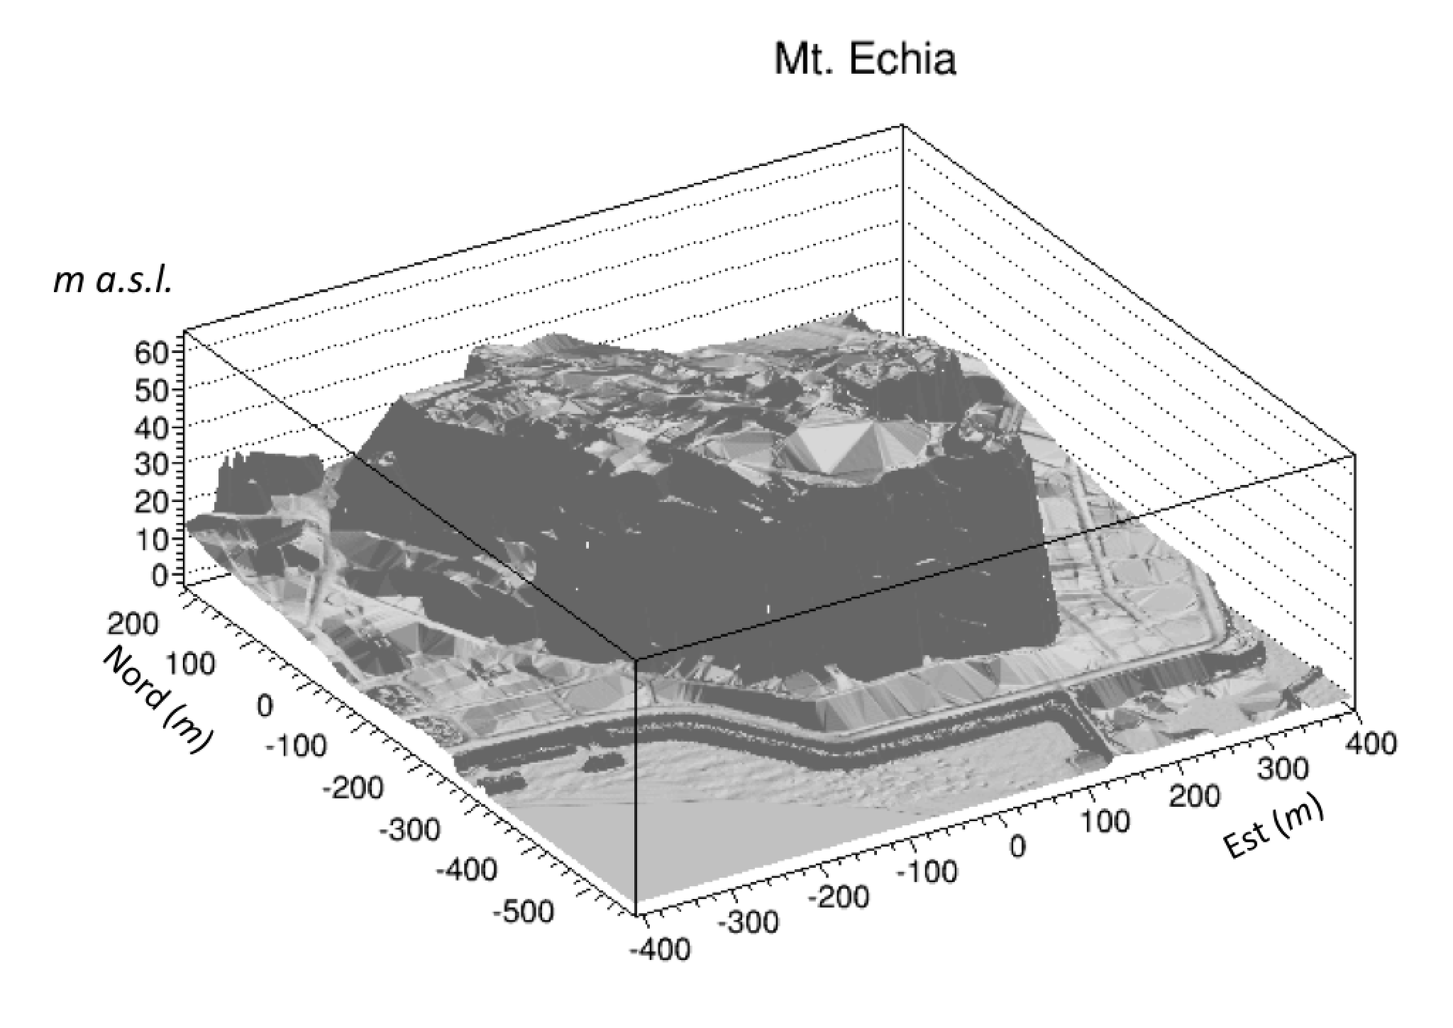
Il dimostratore: MONTE ECHIA
Centro storico
Piazza del Plebiscito
Vomero
Piazza del Plebliscito
Ponticelli
Monte Echia
Bagnoli
Posillipo
Monte Echia
Napoli
Lungomare
Monte Echia
Castel dell’ Ovo
Antica Partenope greca del VII sec. A.C.

Slide 18
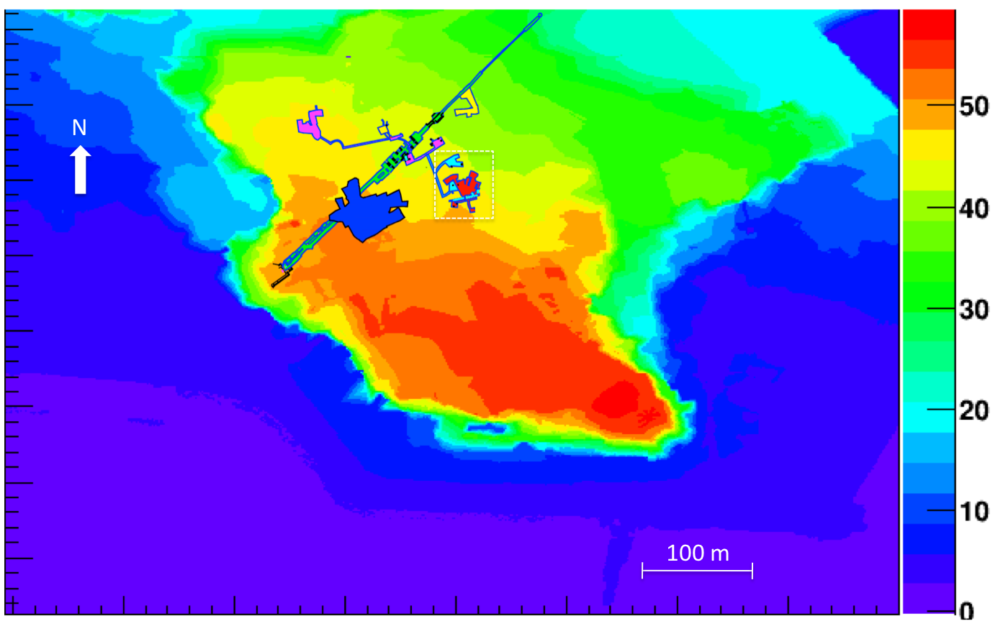
Topografia Monte Echia
Numerose cavità sia naturali che di origine antropica, fra cui il cosiddetto Tunnel Borbonico

Slide 19
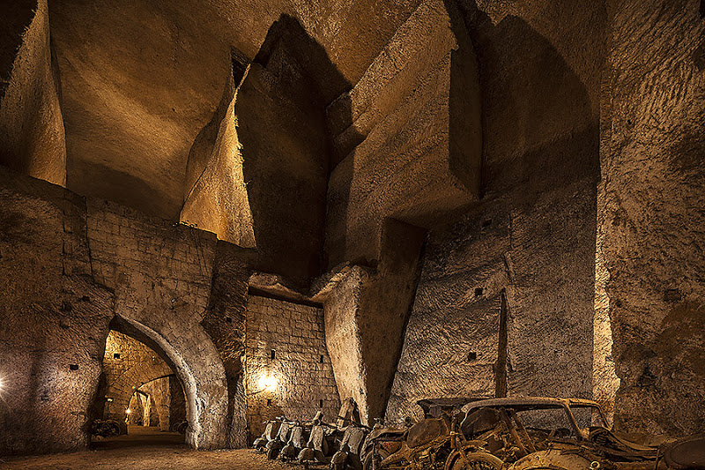

T
H
E
H
O
S
T

Slide 20
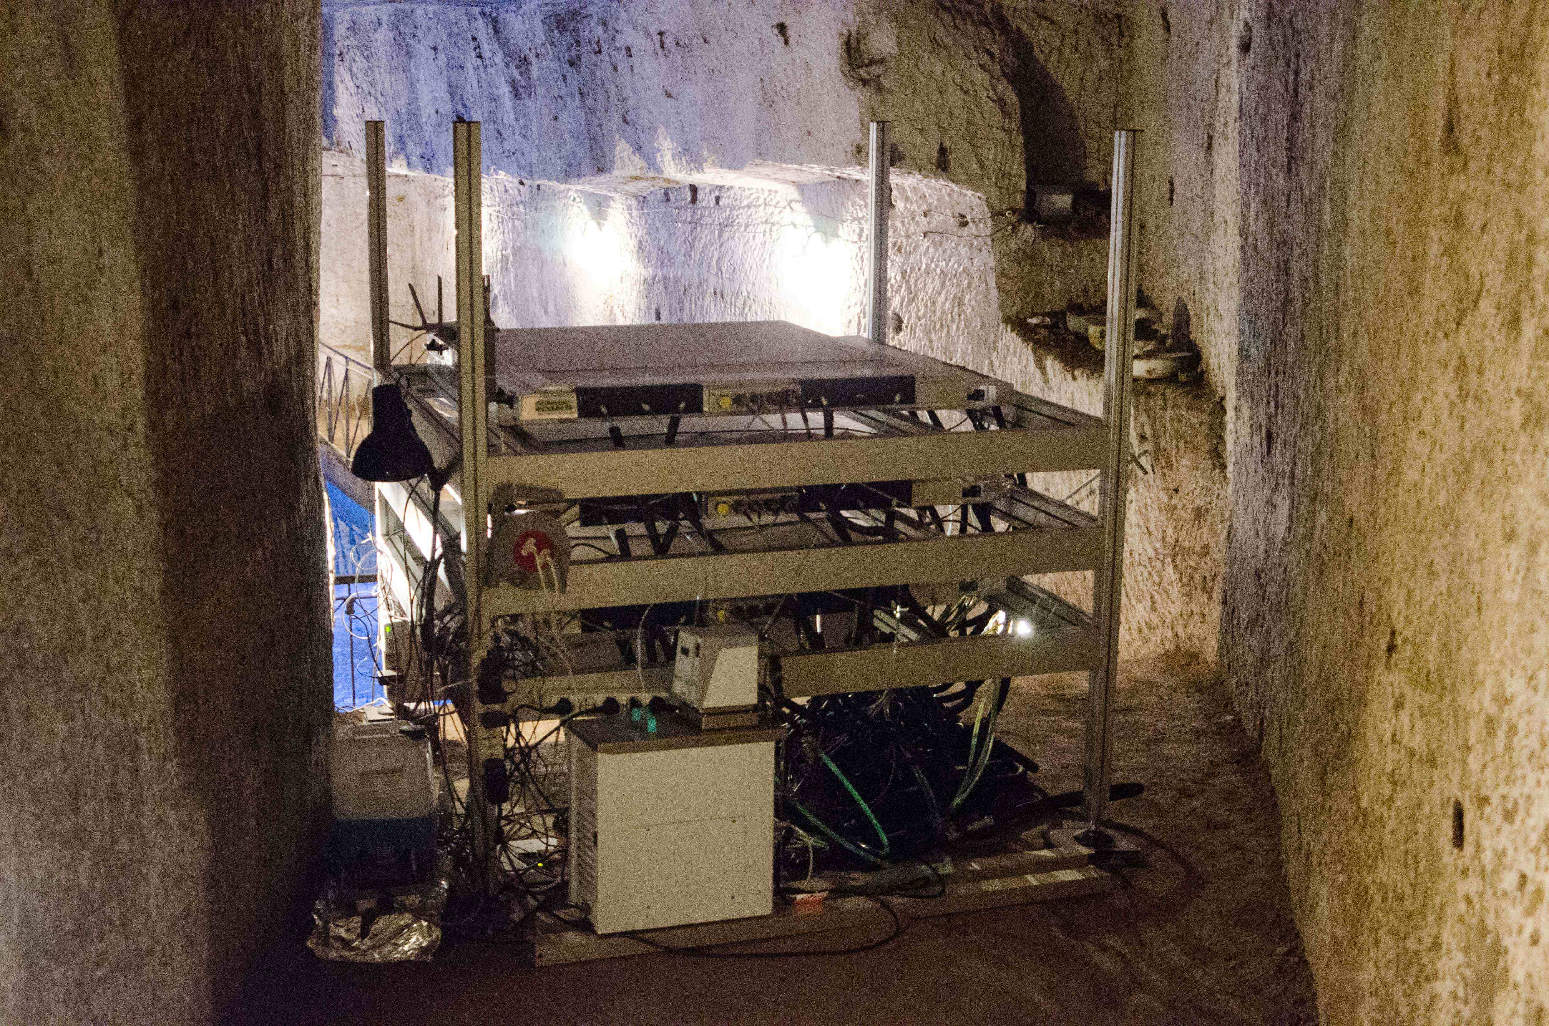
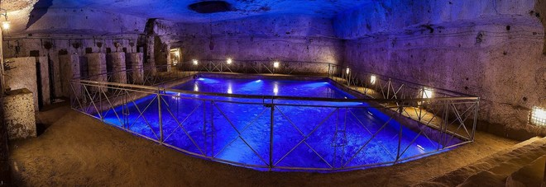
Il sito di misura
12 m sul livello del mare
35 m profondità
Cisterna del Palazzo di Serra di Cassano

Slide 21
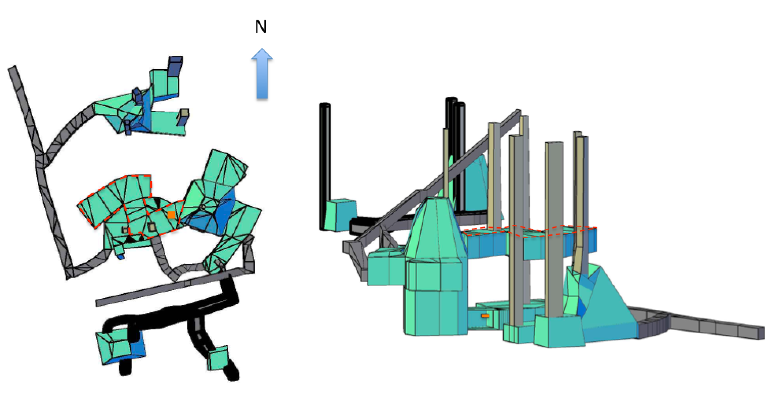
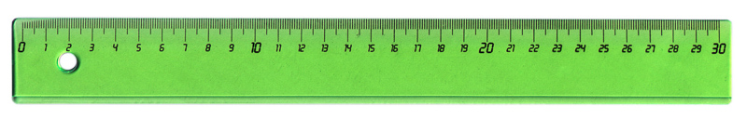
L'obiettivo
Individuare una stanza nota
Chamber
m a.s.l.
45
surface area
25
ceiling
20
floor
10
detector
Detector
Sea level
10 m

Slide 22
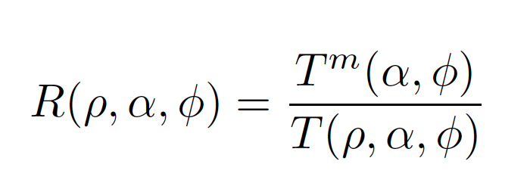
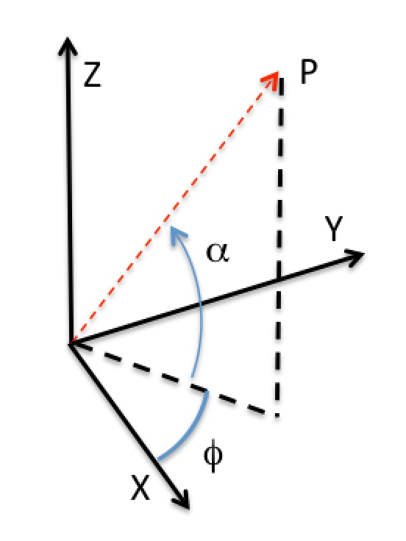
Lo stimatore R
Trasmissione di muoni misurata divisa trasmissione attesa
R ≅ 1 in assenza di cavità
R > 1 in presenza di cavità

Slide 23
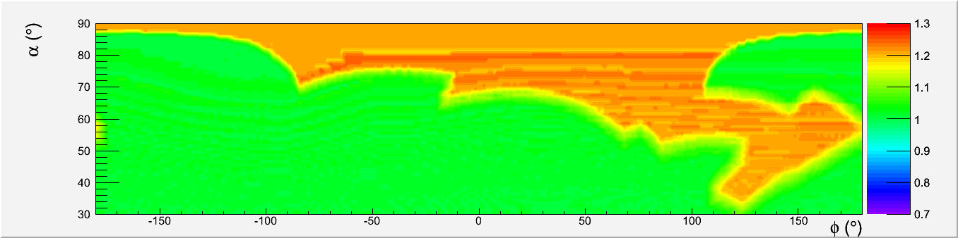
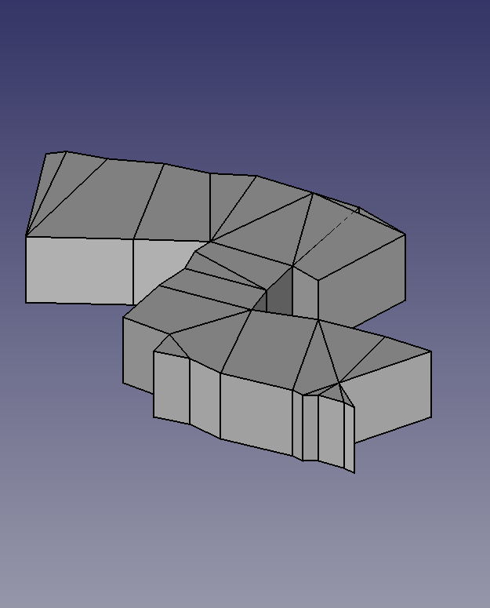
Segnale atteso per la sola camera di test
R
Simulazione

Slide 24
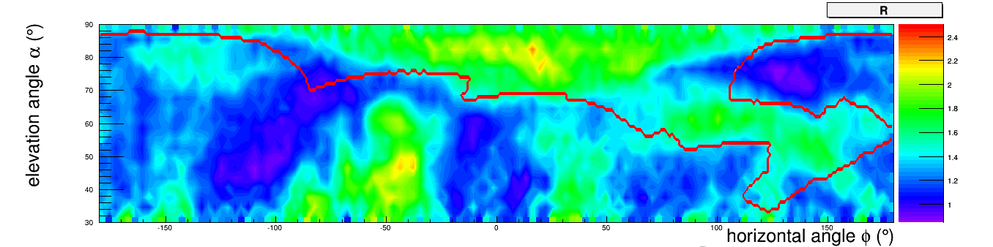
Confronto dati e simulazione
dati
simulazione
Detector

Slide 25
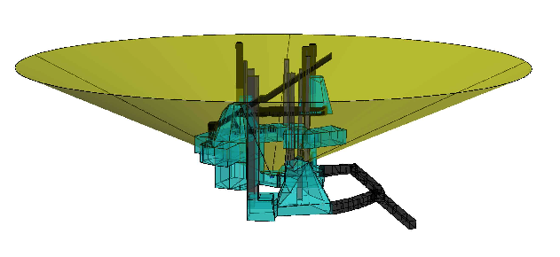
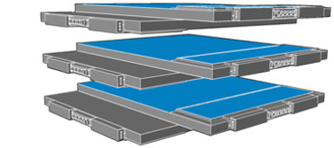

Altri vuoti presenti nell’accettanza del rivelatore
angolo apertura cono 126°.
50 cm
Detector

Slide 26
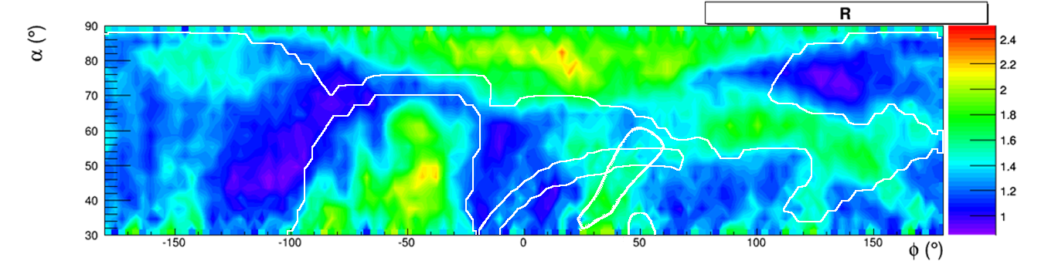
Confronto dati e risultati attesi
Due segnali non corrispondono a strutture note

Slide 27
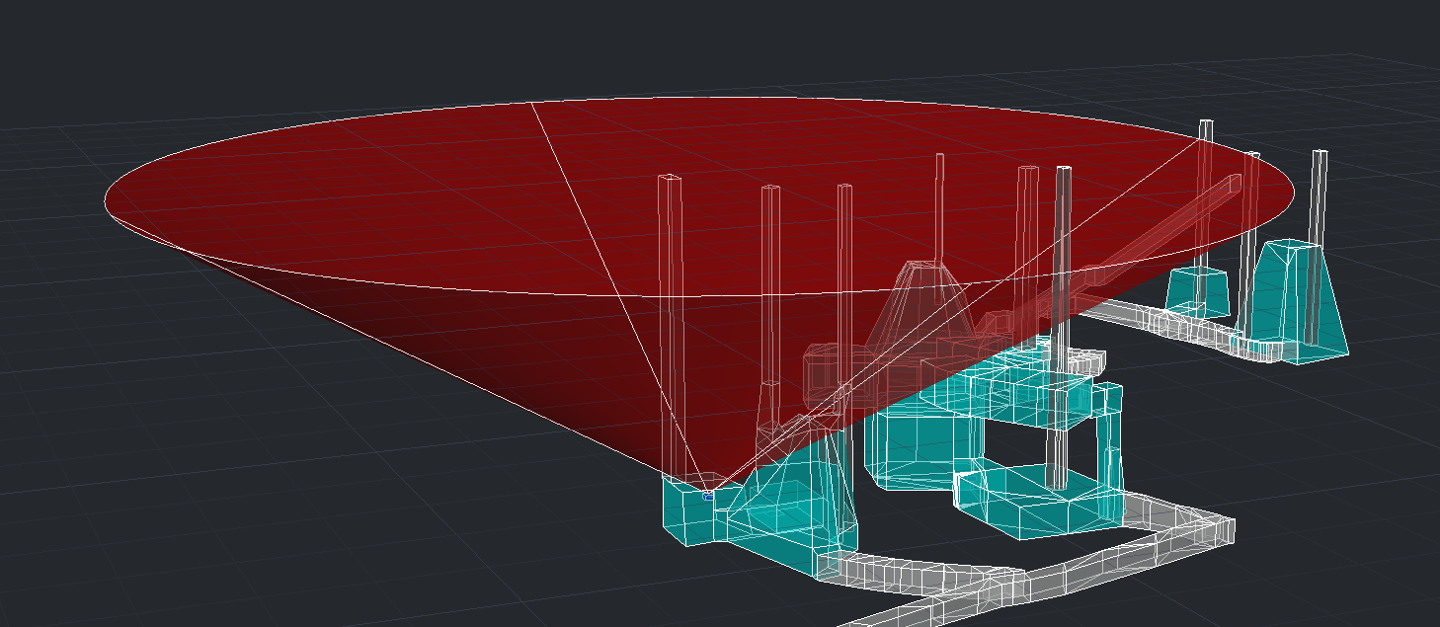
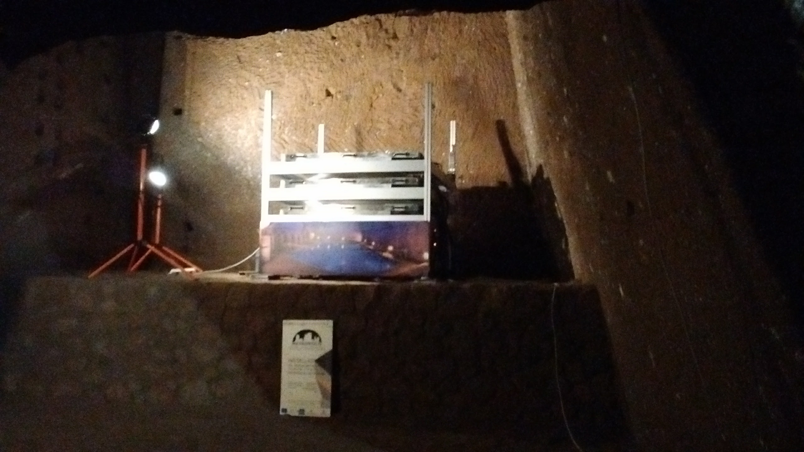
Un secondo sito di osservazione

Slide 28
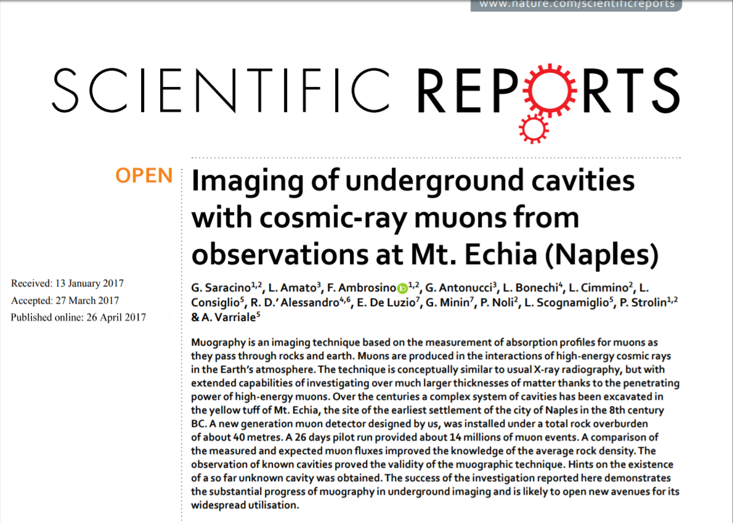
Per approfondire
OPEN ACCESS

Slide 29
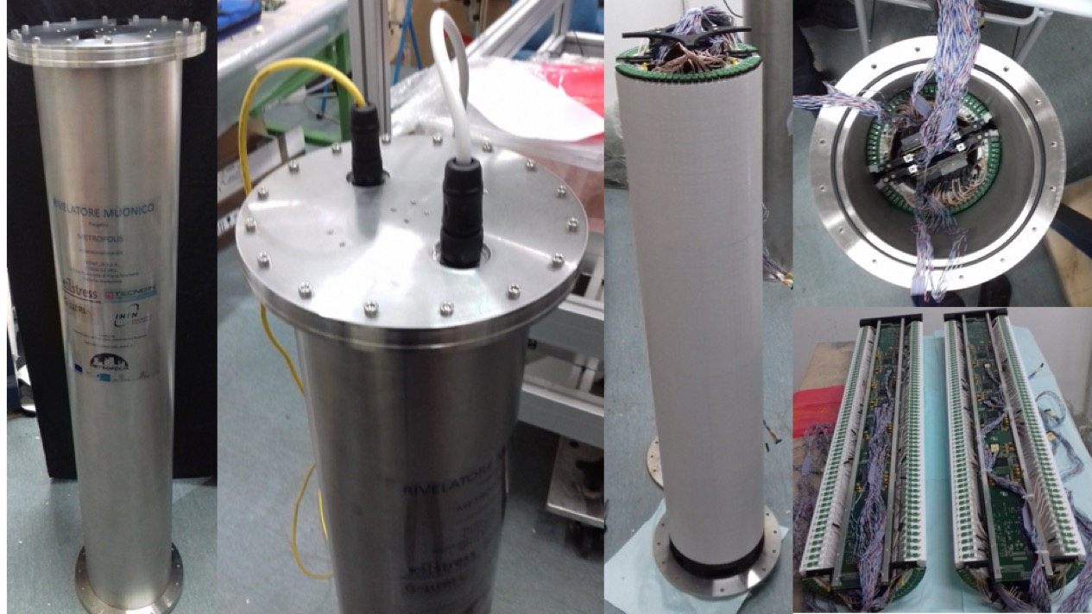
DETECTOR CILINDRICO DA POZZO
(Brevetto in corso STRESS- INFN)

Slide 30
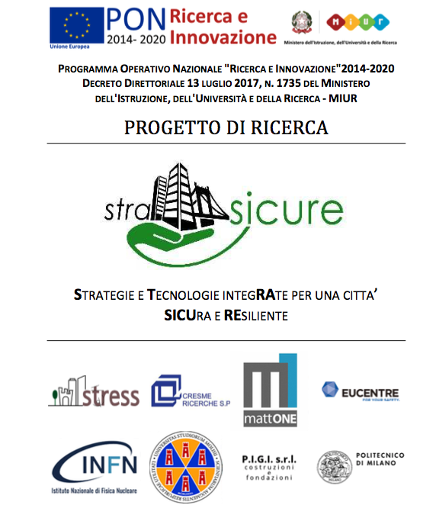
Nuovo progetto INFN-STRESS

Slide 31
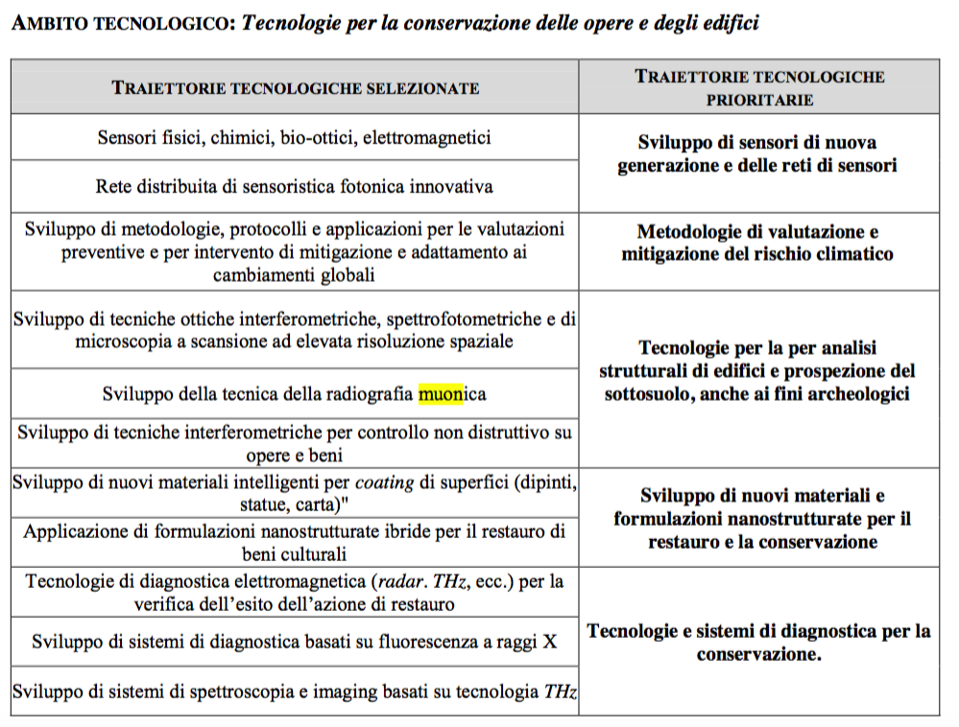
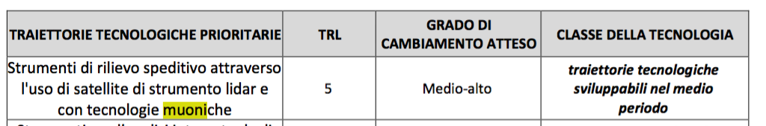
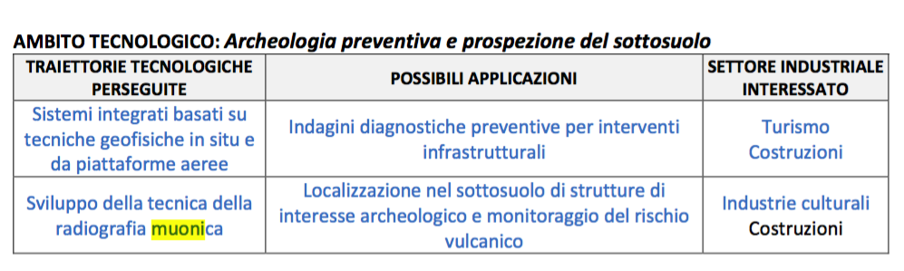
Rapporto con il territorio: RIS3 Regione Campania
Research and Innovation Smart Specializations Strategy
TRL (technological readiness level)
assume valori da 1 a 9, con 9 il livello della maggiore maturità tecnologica
Grado di cambiamento atteso:
traduce in termini qualitativi (alto, medio alto, medio, medio-basso, basso) le opportunità connesse alla sviluppo di una data soluzione tecnologica

Slide 32


Rapporto con il territorio
Protocollo d’intesa INFN-Comune di Napoli
(…...............)

Slide 33


Nuovi progetti: archeologia
( Univ. Federico II, Univ. Vanvitelli)
CUMA
Prima colonia greca in Italia ( VIII secolo B.C).
Ricca di cavità e tunnel esplorabili
Utilizzata dai militari per la sua posizione strategica sino alla II guerra mondiale.

Slide 34





Il sito archeologico
Bunker II guerra mondiale
Cripta Romana 37 B.C.
Antro della Sibilla ( epoca pre-romana)
Tunnel di Cocceio 37 B.C.

Slide 35


Studio delle scorie radioattive
(Univ. Glasgow, Lab. SELLAFIELD)
Due tecniche ( M.S. e attenuazione) simulate per cubi di Uranio 10 cm, 5 cm

Slide 36
CONCLUSIONI
Vulcani: INGV, IN2P3. Installazione rivelatori MURAVES al Vesuvio
Ingegneria civile: STRESS- TECNO-IN, Comune di Napoli, Regione Campania
  Simulazioni
  Misure a Monte Echia
  Rivelatore cilindrico
  PON 2015 STRASICURE
Archeologia: UNINA, Univ. Vanvitelli
Studio Scorie Radioattive ( Univ. Glasgow, Lab. Sellafield)

Slide 37
THE END

